Slide 1
Autonomous Driving Opened Project
Leon Ryuwoon Jung

Slide 2
TB3 자율주행 1기 일정
2017/03/29 – 첫 모임 (내용 전달 / 인사 / 배정)
2017/04/05 – TURTLEBOT3 조립 및 간단 구동
2017/04/12 – TURTLEBOT3 SLAM & Navigation 예제 체험
2017/04/19 – TURTLEBOT3 Lane Following @ DT 예제 체험
2017/04/26 – 각 예제 추가 체험 예비일
2017/05/03 – 조별 아이디어 / 연구 스케줄 발표회
2017/05/10 – 맵 제작
2017/05/17 ~ 06/07 (약 2주) – * 조별 연구
2017/06/14 – 조별 연구 결과물 발표
2017/06/21 – 5명팀 론칭 / 조립 / 역할 조율 및 인계 회의
2017/06/28 ~ 07/30 (약 4주) – 팀별 연구
2017/08/02 – 팀대항 대회
2017/08/09 – 결과물 발표
2017/08/16 ~ 09/06 (약 3주) – 자율 연구
* 진행자 5/31, 6/07 불참

Slide 3
오늘의 순서
ROS 강의 절반
간단한 SLAM
간단한 Navigation
빡빡한 일정!

Slide 4
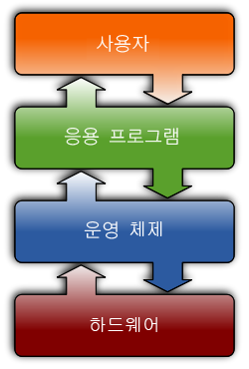
ROS 란 무엇인고?
Operating System (OS)
하드웨어 관리
응용 프로그램 관리
Robot Operating System
복잡, 방대한 분야의 로봇 제작을 위한 Tools & Libraries
사용자
ROS Application
ROS
Robot Hardware
Wiki 발췌

Slide 5
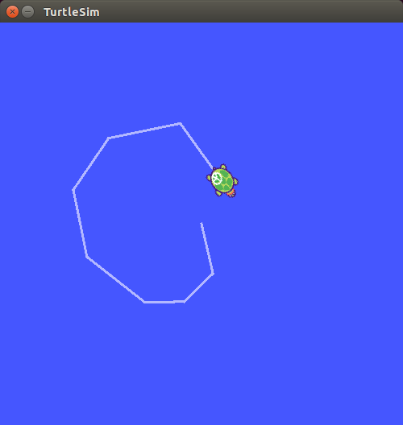
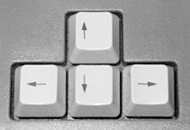
ROS 막무가내 실행하기
[1번 terminal] $ roscore
[2번 terminal] $ rosrun turtlesim turtlesim_node
[3번 terminal] $ rosrun turtlesim turtle_teleop_key
갖고 노는 시간 5분

Slide 6
ROS 막무가내 실행하기
코드 어떻게 짜야 할까요?

Slide 7
ROS Node
키보드
키보드 값을 받는 아이
값을 선속도/각속도로
변환하는 아이
결과를 보여주는 아이
모니터

Slide 8
ROS Node
“key_to_vel” Node
“viewer” Node
key_to_vel.cpp
viewer.cpp
키보드
키보드 값을 받는 아이
값을 선속도/각속도로
변환하는 아이
결과를 보여주는 아이
모니터

Slide 9
ROS Message & ROS Topic
bool?
float?
int?
key_to_vel.cpp
viewer.cpp
선속도
각속도

Slide 10
ROS Message & ROS Topic
Vel.msg
float vel_linear
float vel_angular
이런 애들로 보낼께
bool?
야 너 어떻게 보낼래
float?
int?
key_to_vel.cpp
viewer.cpp
선속도
각속도

Slide 11
ROS Message & ROS Topic
ROS Message
ROS Topic
Vel.msg
“/k_v_vel”
float vel_linear
float vel_angular
1.012
2.451
어! 받았다!
“/k_v_vel” 에 보내 놓을께 너가 받아가
야! 보내봐봐
key_to_vel.cpp
viewer.cpp
Publish
Subscribe

Slide 12

전체적인 관리는 누가 하나?
Vel.msg
“/k_v_vel”
float vel_linear
float vel_angular
1.012
2.451
key_to_vel.cpp
viewer.cpp

Slide 13

전체적인 관리는 누가 하나?
ROSCORE

Slide 14
ROSCORE 여기서 보셨지요?
[1번 terminal] $ roscore
[2번 terminal] $ rosrun turtlesim turtlesim_node
[3번 terminal] $ rosrun turtlesim turtle_teleop_key
ROSCORE 실행
Node 실행

Slide 15
실제 ROS Node 의 소스 코드
key_to_vel.cpp
ROS Message 쓰겠다
#include "ros/ros.h "
#include "vel_msgs/Vel.h "
int main(int argc, char **argv)
{
ros::init(argc, argv, “key_to_vel");
ros::NodeHandle n;
ros::Publisher pub_vel = n.advertise<vel_msgs::Vel>(“k_v_vel", 1000);
ros::Rate loop_rate(10);
while (ros::ok())
{
vel_msgs::Vel vel_msg;
vel_msg.vel_linear = 1.012;
vel_msg.vel_angular = 2.451;
pub_vel.publish(vel_msg);
ros::spinOnce();
loop_rate.sleep();
}
return 0;
}
ROS Node 정의
ROS Topic 정의
ROS Topic 으로 보낼 값 지정
(키보드로 받으면 됨)
ROSTopic Publish

Slide 16
실제 ROS Node 의 소스 코드
viewer.cpp
#include "ros/ros.h "
#include “vel_msgs/Vel.h "
int main(int argc, char **argv)
{
ros::init(argc, argv, “viewer");
ros::NodeHandle n;
ros::Subscriber sub_vel = n.subscribe(“k_v_vel", 1000, callbackfunc);
ros::spin();
return 0;
}
void callbackfunc(const vel_msgs::Vel vel_msg)
{
ROS_INFO("I heard: [%f %f]", vel_msg->vel_linear, vel_msg->vel_angular)
}
ROS Message 쓰겠다
ROS Node 정의
ROSTopic Subscribe
받은 값 Print
(그림으로 출력)
Python 으로 짜고 싶으신 분은 이하 링크 참조 http://wiki.ros.org/ROS/Tutorials/WritingPublisherSubscriber%28python%29

Slide 17
실제 ROS Node 의 소스 코드
viewer.py
ROS Message 쓰겠다
#!/usr/bin/env python
import rospy
from vel_msgs import Vel
def listener():
rospy.init_node(‘viewer', anonymous=True)
rospy.Subscriber(“k_v_vel", Vel, callbackfunc)
rospy.spin()
def callbackfunc(vel_msg):
rospy.loginfo(rospy.get_caller_id() + "I heard %f %f", vel_msg.vel_linear, vel_msg.vel_angular)
if __name__ == '__main__':
listener()
ROS Node 정의
ROSTopic Subscribe
받은 값 Print
이 코드들은 모두 이하의 링크에 소개된 코드를 수정했을 뿐 http://wiki.ros.org/ROS/Tutorials

Slide 18
언어의 장벽?
Vel.msg
“/k_v_vel”
float vel_linear
float vel_angular
1.012
2.451
key_to_vel.cpp
viewer.py
우리끼리도 통하지롱~ #ROS 의 강점 중 하나 #오픈소스 세계에 특화됨

Slide 19






언어의 장벽?
C
C++
C#
등등등…
사실상 다언어 마스터 (자칭)

Slide 20
여기까지의 요약
ROSCORE 를 가동 해야 ROS 관련 프로그램을 실행할 수 있게 된다
ROS Msg 형태를 딴 ROS Topic 으로 데이터를 전달하기 때문에, ROS 에서는 언어의 장벽이 (거의?)없다

Slide 21
ROS Topic 의 한계
오잉? 일방통행이자나?!
Vel.msg
“/k_v_vel”
float vel_linear
float vel_angular
1.012
2.451
key_to_vel.cpp
viewer.cpp

Slide 22
ROS Service
단, 1회 송수신 후 소멸
VelSrv.srv
float vel_linear
float vel_angular
bool is_result_ok
“key_to_vel” Node
“viewer” Node
key_to_vel.cpp
“/k_v_vel_srv”
viewer.cpp

Slide 23
Topic 과 Service 의 사용처
ROS Topic : 상시적으로 값을 계속 날려주거나 받아야 할 때 (ex : 센서 데이터를 무한시간 받을 때 / 모터값을 무한시간 뿌릴 때)
ROS Service : 뭔가 즉시적인 Feedback 을 기대할 때 / 단 1번만 뭔가를 하고 싶을 때 (ex : 센서 가동 상태 / 출발 또는 정지 Trigger)

Slide 24
라인트레이서 Node 구조
receive _camera_img
compresser
logic_proc
urgent _call
opencv _proc1
decompresser
controller
opencv _proc...
locate_target
motor_driver
내부 제어 Loop 는 생략

Slide 25
이거 일일이 다 노드 실행?
[1번 terminal] $ roscore
[2번 terminal] $ rosrun img_proc_remote receive_camera_img
[3번 terminal] $ rosrun img_proc_remote compresser
[4번 terminal] $ rosrun img_proc_local decompresser
[5번 terminal] $ rosrun img_proc_local opencv_proc1
[6번 terminal] $ rosrun img_proc_local opencv_proc…
[7번 terminal] $ rosrun img_proc_local locate_target
[8번 terminal] $ rosrun logic_proc logic_proc
[9번 terminal] $ rosrun i_dont_know urgent_call
[10번 terminal] $ rosrun motor motor_driver
이 걸 Debugging / Testing 마다 계속 반복

Slide 26

이거 일일이 다 노드 실행?

Slide 27
같이 실행할 수 있는 Node 묶음
remote_camera_proc.launch
logic_proc.launch
wth.launch
receive _camera_img
compresser
logic_proc
urgent _call
local_img_proc.launch
opencv _proc1
decompresser
controller
ROS Launch
motor.launch
opencv _proc...
locate_target
motor_driver

Slide 28

다 만들었으니 넷상에 올리자
remote_camera_proc.launch
receive_camera_img.cpp
compresser.cpp
image_raw
Image.msg
compressed_image
“img_proc_remote” package
ROS Package

Slide 29
아까 요 장면
[1번 terminal] $ roscore
[2번 terminal] $ rosrun img_proc_remote receive_camera_img
[3번 terminal] $ rosrun img_proc_remote compresser
ROS Package 이름
ROS Node 이름

Slide 30
아까 요 장면
[1번 terminal] $ roscore
[2번 terminal] $ rosrun img_proc_remote receive_camera_img
[3번 terminal] $ rosrun img_proc_remote compresser
[1번 terminal] $ roslaunch img_proc_remote remote_camera_proc.launch
ROS Package 이름
ROS Launch 이름

Slide 31
쉬는 타임 및 질문 타임
10분

Slide 32
ROS 명령어 list
roscore
rosrun
roslaunch
rosnode
rostopic
rosservice
rosmsg
rospack
roscd
…
ROS Core 가동
ROS Node 가동 명령어
ROS Launch 가동 명령어
ROS Node 탐색 명령어
ROS Topic 탐색 명령어
ROS Service 탐색 명령어
ROS Message 탐색 명령어
ROS Package 탐색 명령어
ROS 판 cd 명령어

Slide 33
ROS 명령어 체험
TURTLEBOT3 Burger 에서 이하를 실행
$ cd ~/catkin_ws/src
$ git clone https://github.com/ROBOTIS-GIT/turtlebot3.git
$ cd ~/catkin_ws && catkin_make
진행자를 따라서 IP설정 후 이하를 실행
$ rospack profile
$ roslaunch turtlebot3_bringup turtlebot3_robot.launch

Slide 34
ROS 명령어 체험
Laptop 에서 이하를 실행
$ cd ~/catkin_ws/src
$ git clone https://github.com/ROBOTIS-GIT/turtlebot3.git
$ cd ~/catkin_ws && catkin_make
진행자를 따라서 IP설정 후 이하를 실행
$ rospack profile
$ rosrun teleop_twist_keyboard teleop_twist_keyboard.py

Slide 35
눈치 체셨나요?
방금 킨 키보드 Node
$ rosrun teleop_twist_keyboard teleop_twist_keyboard.py
아까 거북이 조종했던 키보드 Node
$ rosrun turtlesim turtle_teleop_key
사실 99% 동일한 소스입니다. 즉 1% 만 바꾸면 똑같이 쓸 수 있다는 말씀! 뭐가 다를까요?

Slide 36
눈치 체셨나요?
geometry_msgs.msg
“/cmd_vel”
…
…
teleop_twist_keyboard
터틀봇3
geometry_msgs.msg
“/turtle1/cmd_vel”
…
…
turtle_teleop_key
turtlesim_node

Slide 37
눈치 체셨나요?
geometry_msgs.msg
“/turtle1/cmd_vel”
…
…
teleop_twist_keyboard
터틀봇3를 움직이던 아이가
그림 속의 거북이도
조종할 수 있게 됩니다
geometry_msgs.msg
“/turtle1/cmd_vel”
…
…
turtle_teleop_key
turtlesim_node

Slide 38
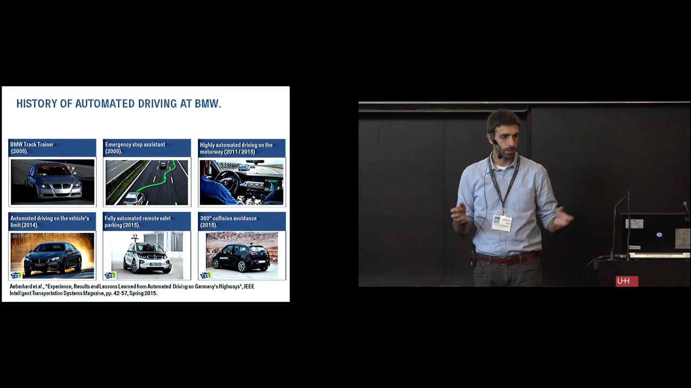
Why ROS?
BMW Automated Driving @ ROSCon 2015

Slide 39
쉬는 타임 및 질문 타임
5분

Slide 40
아까 등장했던 IP는 뭔가요?
지금은 나 192.168.1.3 에 있어
ROSCORE
mem
mem
mem
mem
Vel.msg
“/k_v_vel”
float vel_linear
float vel_angular
1.012
2.451
key_to_vel.cpp
viewer.cpp

Slide 41
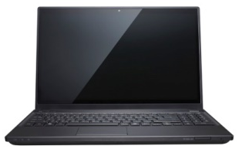
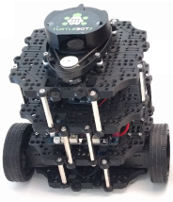
아까 등장했던 IP는 뭔가요?
ROS_MASTER_URI = https://192.168.1.5
ROS_HOSTNAME = https://192.168.1.3
ROS_MASTER_URI = https://192.168.1.5
ROS_HOSTNAME = https://192.168.1.5
네, 제가 Topic 이나 Node 등을 관리하고 있습죠
ROSCORE
192.168.1.3
192.168.1.5
저… 192.168.1.5 님이 ROSCORE 신가요?

Slide 42
아까 등장했던 IP는 뭔가요?
ROS_MASTER_URI = https://192.168.1.3
ROS_HOSTNAME = https://192.168.1.3
ROS_MASTER_URI = https://192.168.1.3
ROS_HOSTNAME = https://192.168.1.5
ROSCORE
네, 이번엔 제가 관리 합니다
192.168.1.3
192.168.1.5
저… 이번엔 192.168.1.3 님이 ROSCORE 네요?

Slide 43
ROSCORE 와 IP
어느 쪽이 ROSCORE 를 켜도 이론적으론 무방
로봇이 죽어도 마스터는 살아 있어야 하므로, Remote PC (非로봇) 에서의 ROSCORE 동작을 권장

Slide 44
SLAM & Navigation?
turtlebot3.robotis.com/en/latest/

Slide 45
마무리
단톡방 대여장에 “참석” 표시 후 대여.

Slide 46

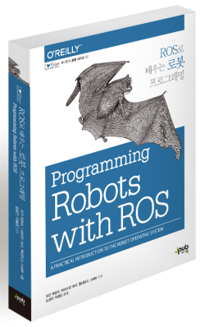

다음주 필요한 것들
우분투 16.04 가 설치된 노트북
ROS 에 관한 기본 지식
GITHUB 계정

Slide 47
끝

